Slide 1

Buddhisma
Buddha = Son gii morihii

Slide 2
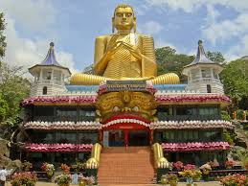
Mot buddhisma šattai?
Siddharta Gautama lei prinsa. Son elii Indias 500 jagi oKr. Sus ledje buot máilmmi riggodagat. Liikká son ii lean duhtavaš eallimii. Son manai meahccái jurddahit ja gávnnahit mii dahká olbmo lihkolažžan. Muhtin beaivvi son čohkkái muhtun muora vuolde ja smiehtai. Fáhkka son fuobmái ja ipmirdii mii eallin duođas lei. Son morihii. Buddha mearkkaša: son gii morihii.
Siddharta Gautama šattai Buddhan. Buddha vuođđudii buddhisma eallinvuogi ja son čájeha ja oahpahan olbmuide mot sii galget eallit. Muŋggat leat áiggiid čađa muitalan ja oahpahan olbmuide Buddha oahpu. Olbmuid geat čuvvot Buddha oahpu, mii gohčodit buddhistan. Buddhisttat jáhkket ahte buot olbmot riegádit ođđasit jápmima maŋŋel.
(Ovttas girjji vuođul heivehan MM)

Slide 3
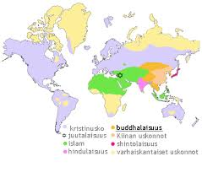
Buddhisma leavvanguovlu
Kiina: 244 130 000
Thaimaa: 64 420 000
Myanmar: 38 410 000
Sri Lanka: 14 450 000
Japani: 45 820 000
  Vietnam: 14 380 000
Kambodža: 13 690 000
Etelä-Korea: 11 050 000
Intia: 9 250 000
Malesia: 5 010 000

Slide 4
Buddhisma
Buddhisma lea vuolgán Buddha namas
Buddhismas eai leat ipmilat, muhto Buddha
Son ipmirdii manne olbmuin lea váivves ja morašlaš eallin: sii ellet runzuvuođas, (mässäily) mas galget beassat eret ja oažžut ilolaš eallima
Olmmoš gii čuovvu njuolggadusaid ja oahpu, sáhttá joksat nirvana
Nirvana= dilli, gos ollislaš friddjavuohta ja illu

Slide 5
Ođđasit riegádeapmi
Guovddážis lea ođđašit riegádeapmi
Buot olbmot ellet ja jápmet máŋgga geardde
Buddha mielde olmmoš sáhttá riegádit buoret dehe fuonet eallimii
Dat gohčoduvvo karman: jus dán eallimis leat eallán bures, sáhtát oažžut buoret karma ja dasto buoret eallima ja nuppegežiid
Buddha oahppu čájeha mot olmmoš galgá beassat eret ođđasit riegádeamis ja joksat nirvana

Slide 6
OAHPPU
Golbma čiŋa
Dustet Buddhas veahki
Oahppat Buddha oahpu
Čuovvut Buddha eallinnjuolggadusaid
Njeallje duohtavuođa
Biidnu (eallin lea biidnu ja bávččas)
Runzui (eallin bávččaga go olmmoš háliida suohtastallat ja oamastit olu dávviriid)
Heaitá runzideames (mot beassat eret biinnus)
Čájeha luotta, mii sáhttá bissehit olbmo biinnu
Buddha oahppu lea dávjá govviduvvon dego juvlan, eallima juvlan

Slide 7
EALLINNJUOLGGADUSAT
OLMMOŠ II GALGGA
  Goddit
  Váldit juoidá mii ii leat sutnje addon
  Boasttu seksuála daguid dahkat
  Gielistit
  Geavahit garrenmirkkuid

Slide 8
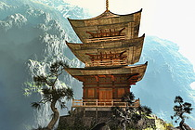
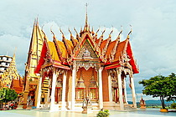
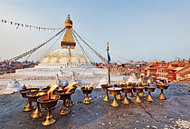
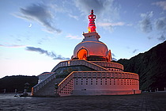
Buddhisttaid tempelat
Tempelat leat čoahkis ovtta šiljus
Šiljus lea okta stuorra tempel gos leat buddha báccit
Sáhttet leat máŋga kloastara gos muŋkkat ja
nonnat orrot
Lassin lea stupa mii lea unna tempelaš hávdesajiin
(buddha ávdnasat, bassi huksehus)

Slide 9
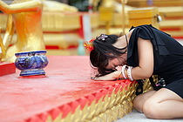
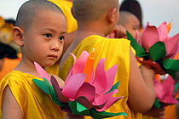
Tempela stuora lanjas
Buddha govvosat ja báccit
Olbmot bálválit ja rohkadallet Buddha
Ollugat mediterejit rohkadaladettiin ja hohket mantra, man bakte ožžot oktavuođa Buddhai
Oaffaruššet Buddhai liđiid, suovvasa, gintaliid dehe eará

Slide 10
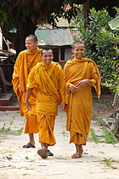
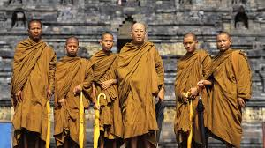
Kloastaris
Orrot muŋkkat ja nonnat
Muŋkkain rukseslágan biktasat ja
vuovttat čuhppojuvvon measta ollásit
Eai oaččo oamastit olus maidege, earret
liidni, gearjidanlihtti, boagán, ráhkkenbláđđi, nállu/áibmi, čáhcefilttar, vázzinsoabbi, bátnesággi

Slide 11
Bassi teavsttat, Tripitaka (Golbma gore)
Muhtin deavsttat muitalit maid Buddha dajai
Muhtin deavsttaid fas muŋkkat čállán
Buot muitalusat muitaluvvojedje njálmmálaččat gitta jagi 400 maŋŋel Buddha jápmima
Golbma gore: vuosttaš gores leat muŋkkaid ja nonnaid eallinnjuolggadusat; nuppis Buddha oahppu; goalmmádis čilgehusat Buddha ohppui
Go mun jovssan alimus ipmárdusa, de áiggun buot olbmuide addit nirvana agálaš ráfi (Buddha sánit)

Slide 12
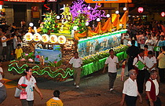
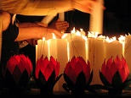
Alla basit
VESAK
Ávvudeapmi, gos muittašit Buddha deháleamos dáhpáhusaid eallimis
Dan ija go lea dievasmánnu miessemánus
VULAN
Jápmán fulkkiid ávvudeapmi
Dábáleamos Nuorta-Ásias ja bistá 3 beaivvi

Slide 13
Eallingeardi geaŧus hávdái
Riegádeapmi
-vánhemat mannet mánáin tempelis ja muŋkkat buressivdnidit máná
Mánnávuohta
-bárdnemánát sáddejuvvojit tempeliidda muhtun áigái ja muhtumat šaddet muŋkan olles eallinahkái
Náitaleapmi
-dábálaččat vánhemat válljejit guoimmi; bárra dahká lohpádusaid ja dasto leat heajat
Jápmin
-muŋkkat lávlot mantraid mat veahkehit buohcci ráfáiduvvat

